Slide 1
PROJECT UJIAN AKHIR SEMESTER
Pemrograman Mobile untuk IOS
Fais Al Huda, S.Kom., M.Kom

Slide 2
APLIKASI PENDATAAN BUKU
Rizki Nur Rokhim [Co]
Daffa Raka Mahendra [Programmer 1]
Miftakhul Fitria Nugraheni [Programmer 2]
Mohammad Naufal Al Awan [Designer 1]
Citra Risky Septiana [Designer 2]

Slide 3
LATAR BELAKANG
Latar belakang aplikasi pendataan buku ini adalah untuk mempermudah suatu pengguna dalam melakukan pendataan buku. Contohnya di vokasi sendiri terdapat ruang baca didalam ruangan tersebut terdapat beberapa buku untuk di baca tapi tidak untuk di pinjam kan berbeda dengan perpustakaan. Untuk mempermudah pendataan buku di dalam ruang baca tersebut maka bisa memanfaatkan aplikasi ini.

Slide 4
DESKRIPSI APLIKASI
Sistem Aplikasi Pengelolaan data buku adalah sebuah aplikasi android berbasis ios app, dengan menggunakan bahasa pemrograman Swift dan juga menggunakan database SQLite.
Aplikasi ini dimanfaatkan untuk memudahkan user atau pengguna mengelola dan mendata buku di perpustakaan pribadi atau koleksi buku-buku yang dimiliki dengan mendata beberapa informasi seperti ISBN buku, judul buku, pengarang buku, penerbit buku, tahun buku, jumlah buku.

Slide 5
ALUR APLIKASI
User pertama kali buka akan tampil tampilan menu yang berisi tombol login dan daftar.
Jika user belum mempunyai akun, ada fitur daftar. Dan jika user sudah mempunyai akun bisa masuk ke halaman login
kemudian jika sudah login maka akan masuk ke halaman home, yang berisi informasi jumlah buku berdasarkan kategori. Dan juga ada tombol tambah data.
Lalu user dapat pindah ke halaman tambah data buku dengan menekan tombol tambah data di home
Di halaman tambah data, user dapat melihat, menambah, mengedit, menghapus data buku sesuai keinginan user.

Slide 6
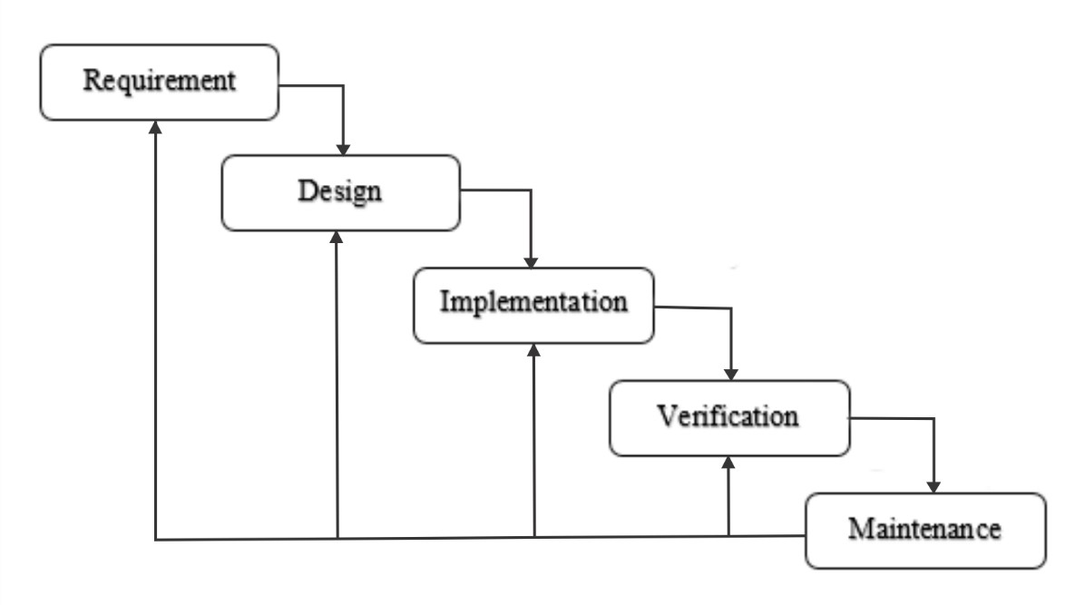
METODE WATERFALL

Slide 7
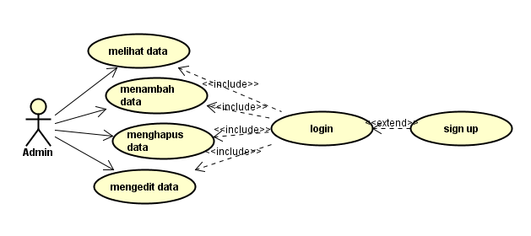
USE CASE DIAGRAM

Slide 8
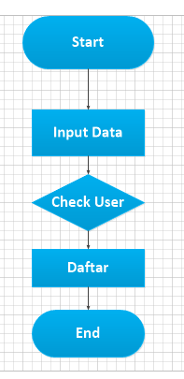
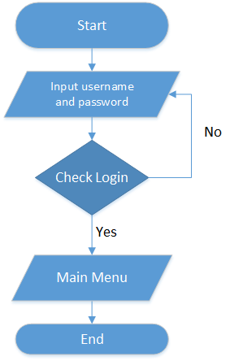
FLOWCHART
1. Daftar
2. Login

Slide 9
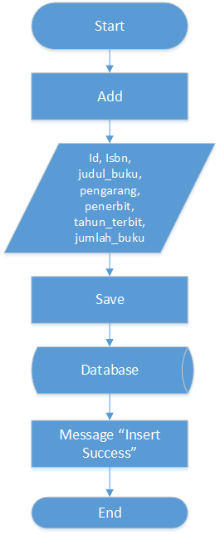

3. Tambah Data Buku
4. Edit Data Buku

Slide 10
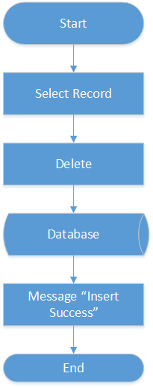
5. Hapus Data Buku

Slide 11
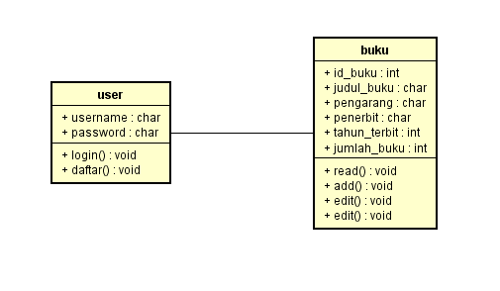
CLASS DIAGRAM

Slide 12
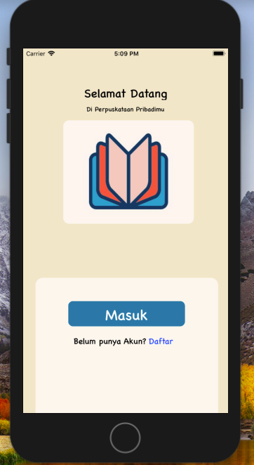
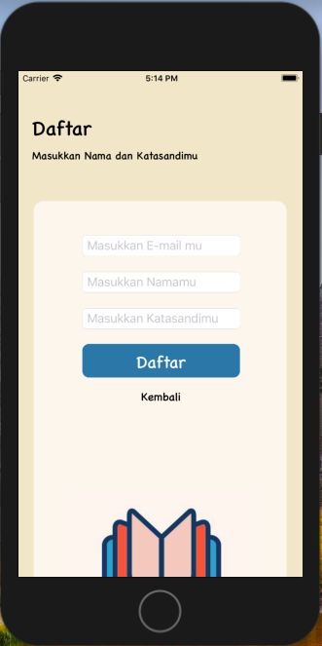
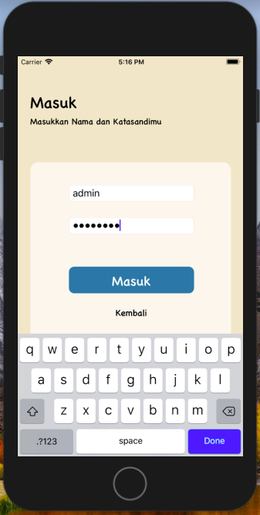
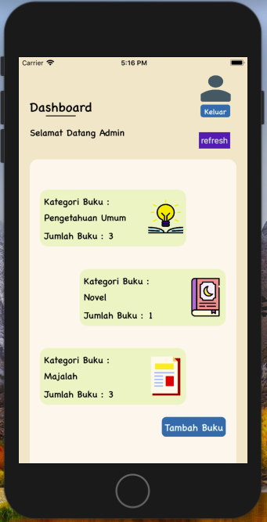
TAMPILAN APLIKASI

Slide 13
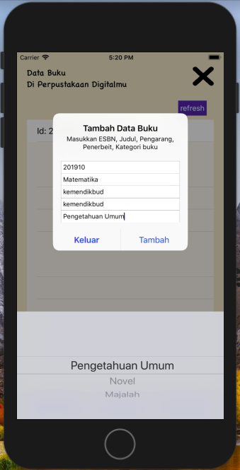
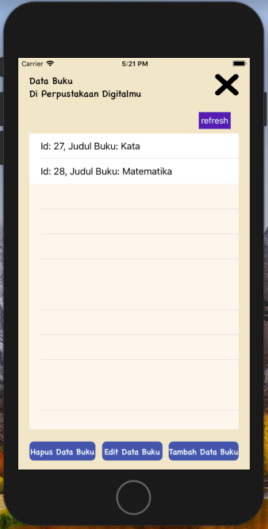
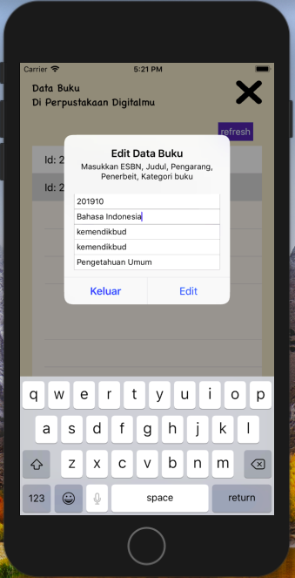
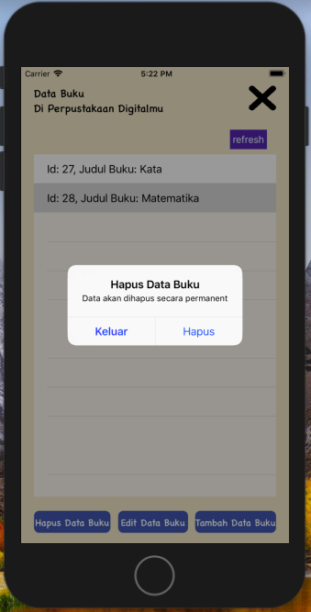

Slide 14

TERIMA KASIH

